Slide 1

Universidad Nacional de Río Negro
Física IV B – 2022
Encuentro 01 - 01/16
Fecha 09 Ago 2022
Cont Exoplanetas
Cátedra Hernán Asorey
Contacto hasorey@unrn.edu.ar + campus

Slide 2
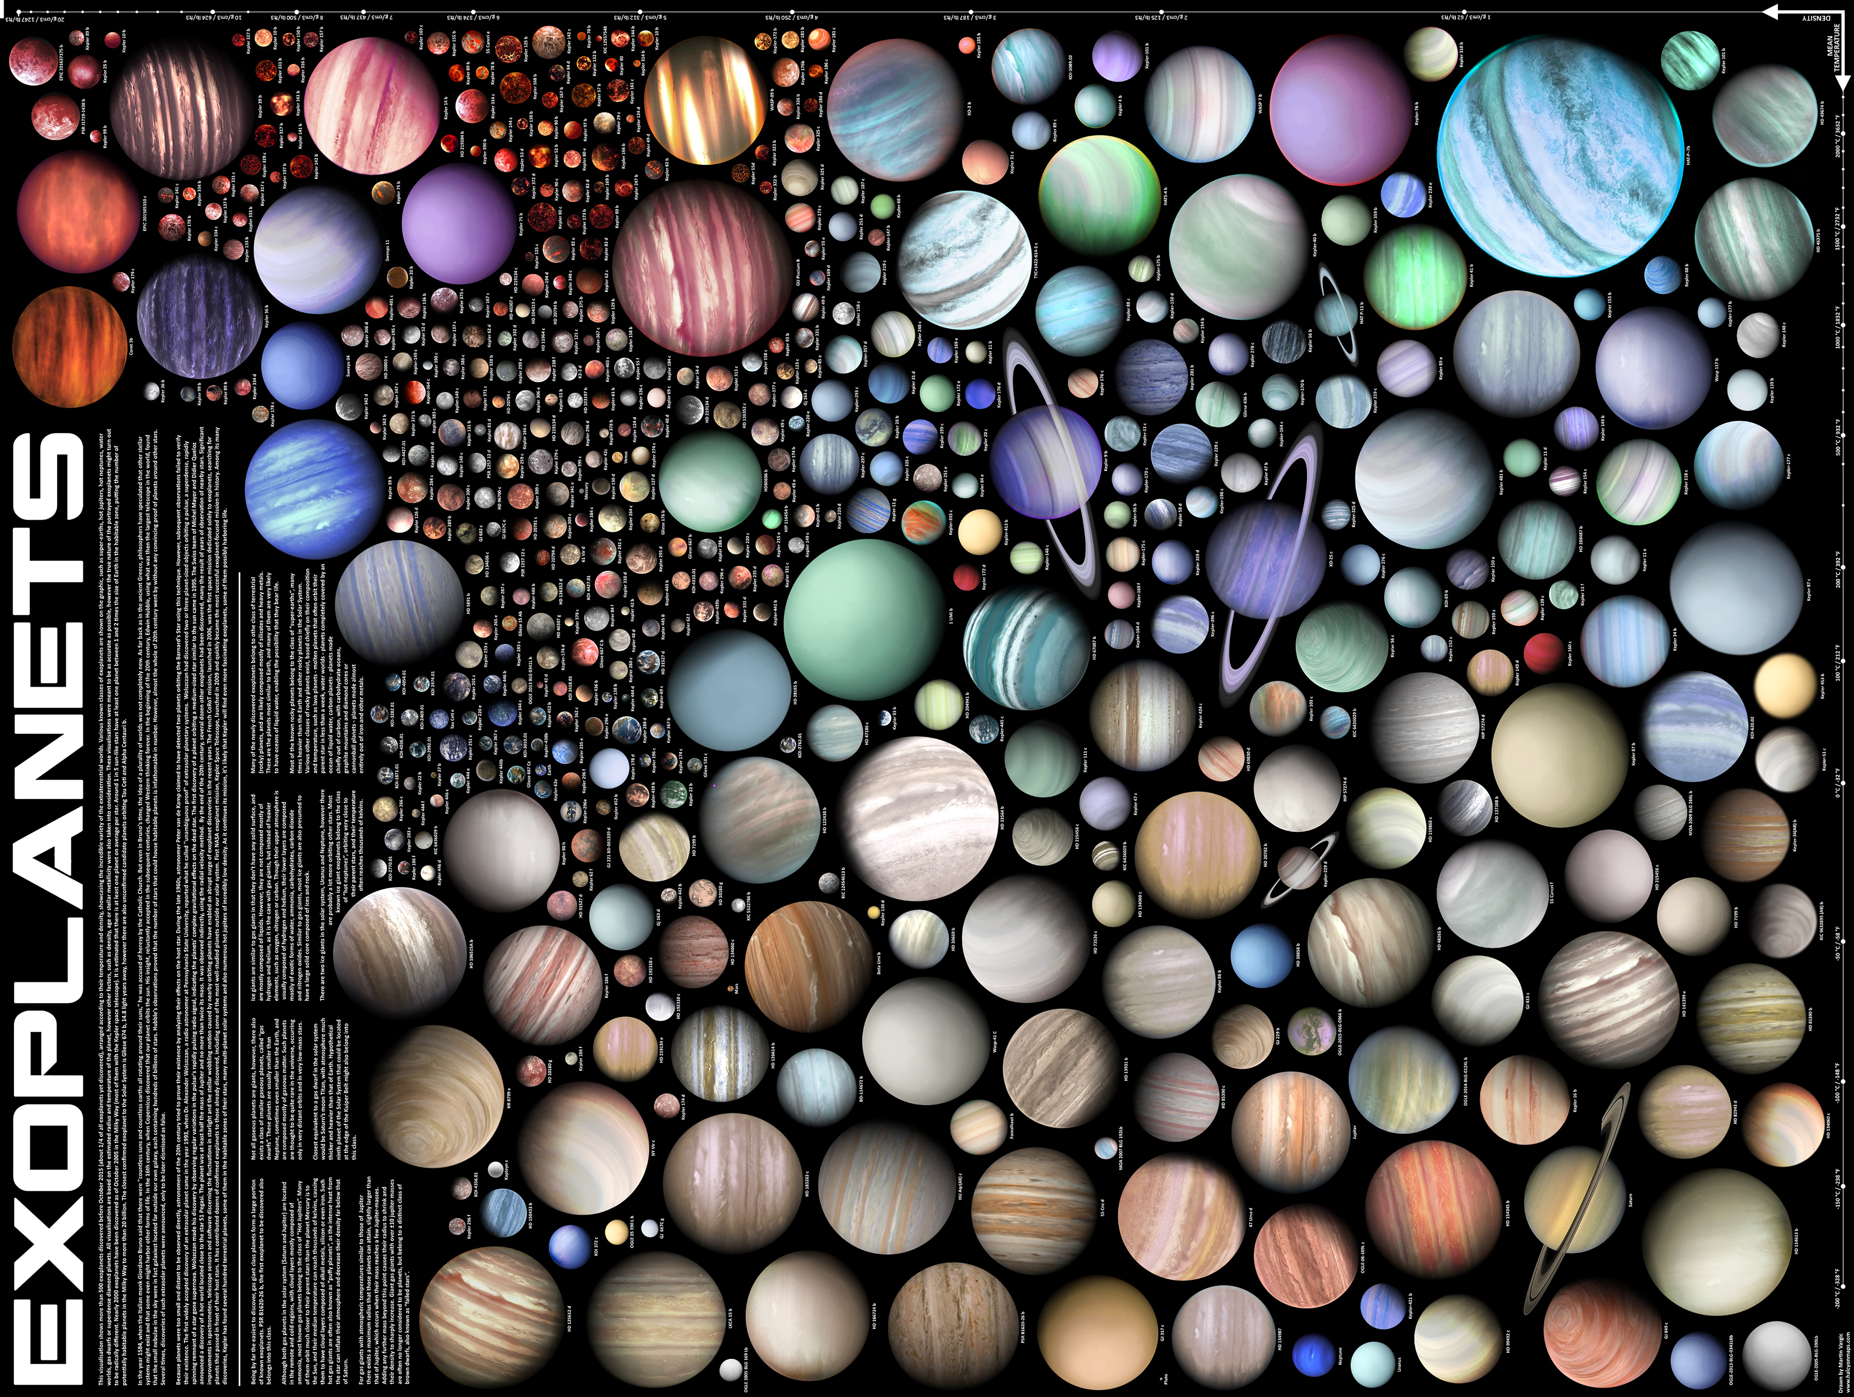
Exoplanetas

Slide 3
Exoplanetas. Algunas preguntas guía
¿Qué son? ¿Son todos iguales? ¿Cómo se clasifican? ¿Cómo se forman? ¿Podrías encontrar algunos ejemplos de exoplanetas que se encuentren en formación? ¿Cambió nuestra percepción sobre la existencia de los exoplanetas? ¿Cómo se descubrieron? ¿Cómo se miden sus características? ¿Existen catálogos en línea? ¿Hay sistemas de exoplanetas? ¿Hay exoplanetas en sistemas binarios? ¿y en sistemas múltiples?¿Qué es la zona habitable? …
¿Por qué les parece que empezamos por aquí? ¿Qué les parece relevante de esta temática en relación con su tarea como formadores? ¿Qué podría generar en los estudiantes de la escuela media y de la universidad (ustedes mismos)?

Slide 4
Reto exoplanetario
Identificar exoplanetas que se encuentren en la zona habitable en el catálogo de la NASA
Describir los métodos de detección que se usaron para encontrar esos exoplanetas
Encontrar, entre ellos, el mejor candidato para nuestra civilización. Si tuviéramos que mudarnos ¿Cuál sería tu recomendación? ¿Por qué?
¿Cómo plantearían esta temática en clase?
Fase | Fecha
1. Investigación curricular | 09/Ago al 23/Ago
2. Discusión y entorno SOLE | 16/Ago
3. Presentación de resultados | 23/Ago

